Slide 1
(زندگی نامه: لوکوربوزیه Le Corbusier)
ادوارد ژان نرت- گریس (Charles Eduard Jeanneret-Gris) با نام مستعار لوکوربوزیه Le Corbusier در 6 اکتبر 1887 در لشودفوند (به فرانسوی: La Chaux de Fonds)، شهر کوچکی در شمال غربی سوئیس، در نزدیکی مرز فرانسه متولد شد (وفات 27 آگوست 1965). لو کوربوزیه علاقهٔ زیادی به هنرهای بصری داشت و نزد شخصی به نام چارلز لپلاتنیه، که معلم یک مدرسهٔ هنرهای زیبای محلی بود به آموختن مبانی هنر پرداخت .
اولین خانه‌هایی که او طراحی کرد در لشودفوند و متعلق به خود وی بودند، مانند ویلا فالت، ویلا شوآب، و ویلا ژان نرت برای پدر و مادرش. این خانه‌ها یادآور سبک معماری رایج، منطبق بر طبیعت کوه‌های بومی در آن منطقه، یعنی رشته کوه‌های آلپ بودند.

Slide 2
لوکوربوزیه دائما برای فرار از محدودیت های حاکم در شهرش، به دورتا دور اروپا سفر می کرد. در حدود سال 1907 به پاریس رفت و در آنجا در دفتر دو تن از معروف‌ترین معماران آن دوره یعنی پیتر بهرنز و یک فرانسوی پیشگام تولید بتن تقویت شده، به نام آگوست پرت (August Perret) به مدت چند سال کار کرد. بین اکتبر 1910 و مارس 1911 برای پیتر بیرنس - معمار و طراح معروف آن زمان - در نزدیکی برلین کار کرد و در آنجا با لودویگ میس واندر روهه ی جوان ملاقات کرد. در آن موقع می توانست آلمانی را بسیار روان و سلیس صحبت کند. هر دوی این تجربه ها تأثیرات زیادی بر زندگی شغلی او در آینده گذاشتند.
لوکوربوزیه، در اواخر سال 1911 به کشورهای بالکان رفت و از یونان و ترکیه نیز دیدن کرد. دفترچه ای از اسکیس های او در این مسافرت، حاوی طرح هایی از معبد پارتنون، به خوبی اثبات کننده ی تأثیرات ارائه شده در کار بعدی او به نام ورس اون آرکیتکچر (Vers Une Architecture)در سال 1923 بود.

Slide 3
او در سال 1916و در سن 29 سالگی برای همیشه به پاریس نقل مکان کرد و در سال 1920، لقب لوکوربوزیه را که اسم پدربزرگ مادری اش بود به عنوان اسم مستعار خود انتخاب کرد.
لوکوربوزیه در طرح های خود بسیار تحت تأثیر فضای کلی شهری و سیستم شهرنشینی منطقه به منطقه بود که به کارش جذابیت بالایی می بخشید. او همچنین عضو انجمن بین المللی معماران مدرن شد.
او از اولین کسانی بود که در زمان خود تأثیر ماشین را، انباشتگی انسان ها بیان کرد! او این مطلب را چنین توضیح می داد که در آینده، شهرها حاوی آپارتمان ها و ساختمان های بزرگی خواهند شد که هر کدام به طور مجزا، گویی در کنار بقیه پارک شده اند. تئوری ها و طرح های لوکوربوزیه خصوصا توسط صنف ساختمان سازان کاملا مورد قبول قرار می گرفت، چنان که لوکوربوزیه می گفت: به طور قانونی تمام ساختمان ها باید سفید باشند و دیگر معماران از این گفته پیروی می کردند و از هر گونه تزئینی به شدت انتقاد می کردند. لوکوربوزیه از ترکیب های بزرگ منظم در شهرها همواره با عبارت های خسته کننده و ناهماهنگ با افراد پیاده در شهر، یاد می کرد. پلان شهری برزیل نیز بر همین ایده های او بنا شده بود.

Slide 4
آخرین آثار لوکوربوزیه بیان کننده ی یک برداشت پیچیده از فشارهای مدرنیته در زمان خود بودند ولی در عین حال طراحی های معماری شهری او دارای حالت استهزا و انتقادگرایانه هستند.
سوئیسی ها به لوکوربوزیه، معمار بزرگ کشور خود می بالند. برای خیلی ها که تاکنون لوکوربوزیه را با ملیت فرانسوی می شناختند، دیدن تصویر او بر روی اسکناس های 10 فرانکی سوئیسی اندکی تعجب برانگیز است اما واقعیت این است که او علی رغم تمرکز فعالیت هایش در کشور فرانسه، یک سوئیسی به حساب می آید و تصویر او و آثارش بر روی اسکناس های 10 فرانکی این کشور، به همین خاطر و در ستایش او و تأثیرات غیرقابل انکارش بر معماری مدرن صورت گرفته است. بر روی اسکناس تصویر لوکوربوزیه را می بینم با همان عینک قاب مشکی آشنایش و در پشت اسکناس تصویری از نظام مدولاری که او برای طراحی معماری و اجزایش ابداع کرده است. در پس زمینه پشت اسکناس تصویری از نمای بنای دادگاه عالی چندیگر در هندوستان که بر مبنای همین تقسیمات مدولار طراحی شده نیز به چشم می آید.

Slide 5
لو کوربوزیه در طی فعالیت حرفه‌ای خود، استفاده از یکی از شاخص‌ترین مصالح ساختمانی مدرن یعنی بتن را به نهایت زیبایی رساند و کارهای وی مورد تقلید جهانی قرار گرفت.
لوکوربوزیه معماری است که کوشید تا به زبانی مدرن، نظامی ریاضی و برخاسته از تناسبات انسانی به معماری ببخشد. نظام مدولار ابداعی لوکوربوزیه بر دو مفهوم نسبت طلایی و دنباله اعداد فیبوناچی در ریاضیات استوار است و تشریح آن به صورت خلاصه چنین است:
لوکوربوزیه انسانی با قد 83/1 متر را در نظر گرفت و بر مبنای این ارتفاع استاندارد و قابلیت تقسیم بندی پیکر انسان ها به فواصل مبتنی بر تناسبات طلایی، چهار نقطه از بدن انسان را به عنوان نقاطی که دارای تناسبات طلایی فیبوناچی در فواصل خود نسبت به یکدیگر هستند را معرفی کرد. چهار نقطه مذکور عبارتند از کف پا، ناف، نوک سر و نوک انگشتان دست در حال بلند کرده و این بدان معناست که بر مبنای این نظام "فاصله بین کف پا تا ناف" با مجموع "فاصله بین نوک انگشتان دست با نوک سر" با "فاصله بین نوک سر تا ناف" برابری می کند. به این ترتیب وی مفاهیم اعداد فیبونانچی و عدد طلایی را به صورت عملی وارد معماری کرد.

Slide 6
(سبک معماری لوکوربوزیه)
سبك معمار لوكوربوزيه ، معماري مدرن متعالي است. و لي بهتر است قبلا توضيحاتي در رابطه با سبك كلي معماري مدرن داده شود.
معماري مدرن كه سبكي غالب و جهانگير در قرن بيستم ميلادي بوده ، ريشه در تحولاتي دارد كه خاستگاه آن شهر فلورانس در شمال ايتاليا ، در حدود چهار صد سال پيش از ظهور معماري مدرن بوده است. ولي بايد توجه داشت كه معماري مدرن بصورت يك مكتب معماري با مباني نظري مدون و ساختمانهاي ساخته شده بر اساس انديشه مدرن،از اواخر قرن 19 ميلادي شكل گرفت. خاستگاه اين معماري در شهر شيگاگو ، و در اروپا شهرهاي پاريس ، برلين و وين بود. و همچنين قابل ذكر است كه معماري مدرن ، نقطه عطفي در تاريخ معماري غرب و يا به عبارت ديگر ، در تاريخ معماري جهان بود. زيرا براي اولين بار ، نگرش از سنّت و تاريخ و گذشته ، بعنوان منبع الهام معماري تغيير جهت داد و آينده و پيشرفت ، بعنوان موضوع و هدف اصلي معماري مطرح شد.

Slide 7
معماران و نظريه پردازان مدرن سعي كردند ، معماري را با علم ، تكنولوژي و جهان در حال تحول همگون سازند.
به هر حال اگر بخواهيم اعضاي خانواده معماری مدرن را نام ببريم شامل سه دوره اصلي ، معماري مدرن اوليه ، معماري مدرن متعالي و معماري مدرن متاخّر ، خواهد بود كه هر كدام از آنها نيز داراي زير مجموعه هايي هستند. ولی همانطوری که قبلا اشاره شد ، سبک معماری لوکوربوزيه ، معماری مدرن متعالی بود که به اختصار به شرح این نوع سبک ميپردازيم.
معماری مدرن متعالی و يا به عبارتی اوج معماری مدرن در بين دو جنگ جهانی اول و دوم ، يعنی عمدتاَ در دهه های 20 و 30 ميلادی در اروپا و آمريکا مطرح بود. در دوره معماری مدرن اوليه ، کماکان سبکهای تاريخ گرايی , همچون نئوکلاسيک ، رمانتيک و بالاخص التقاتی ، بعنوان سبک های مهم و رايج در غرب ، حائز اهميت بودند. مانند مکتب شيگاگو ، که بعد از يک دوره نسبتاَ کوتاه بيست ساله ، در مقابل سبکهای تاريخ گرايی نتوانست دوام بياورد. نهضت هنر نو نيز در اروپا بلا رقيب نبود و بسياری از ساختمانهای مهم ، به سبک های مختلف تاريخی در اروپا ، همچنان احداث مي شد.

Slide 8
ولی با پايان جنگ جهانی اوِّل و نياز شديد به ترميم خرابی های جنگ و توليد انبوه ساختمان ، گرايش به سمت معماری مدرن افزايش يافت. لذا استفاده از تکنولوژی روز، مصالح مدرن ، پيش ساختگی ، عملکرد گرايی و دوری از سبکهای پر زرق و برق تاريخی ، مورد توجه قرار گرفت .
در اين دوره معماری مدرن بعنوان تنها سبک مهم در غرب مطرح شد و دامنه نفوذ آن بصورت يک سبک جهانی ، در اقصا نقاط گيتی گسترش يافت.
يکی از موضوعات کليدی و بسيار مهم در دوره مدرن متعالی ، مسئله صنعت ، توليدات صنعتی و تکنولوژی بود. تمامی معماران صاحب نام ، در اين دوره به نوعی با مسئله تکنولوژی درگير بودند. و معماران ديگری مانند والتر گروپيوس و ميس ونده رو ، که همفکر با لوکوربوزيه بودند ، سعی در قطع کردن وابستگی های معماری مدرن ، به گذشته و تاريخ گرايی داشتند. و بجای آن خواهان جايگزينی تکنولوژی و عملکرد ، بعنوان منبع الهام معماری شدند. و گروهی ديگر نيز مانند فرانک لويد رايت و آلوار آلتو خواهان استفاده از امکانات مدرن ، برای رسيدن به يک معماری همگون با طبيعت بودند.

Slide 9
(الگوی شهر طراحی شده لوکوربوزیه)
لوکوربوزيه شهرهای آينده را شهرهايی تجسم نمود که از آسمانخراشهای عظيم و مرتفع تشکيل شده است . در هر يک از اين آسمانخراشها ی چند عملکردی ، حدود صد هزار نفر کار و زندگی خواهند کرد. در اين ساختمانها ، آپارتمانهای مسکونی ، ادارات ، فروشگاه ها ، مدارس ، مراکز تجمع و کليه احتياجات يک محله بسيار بزرگ فراهم است. ساکنان اين مجتمع ها ، از دود و سر و صدای ترافيک اتومبيل ها به دور هستند و بجای آن از آفتاب و ديد و منظر زيبا استفاده ميکنند.
لوکوربوزیه عقاید مطرح شده خود در مورد معماری مدرن را ، در طرح ویلا ساووا ، در پو آسی در شمال پاریس ( 30-1928 ) به نمایش گذارد. وی تکنولوژی بعنوان منبع الهام معماری مدرن و پنج اصل ساختمان مدرن را بصورتی هنرمندانه و شاعرانه و با توجه به عقیده قبلی خود که " خانه بعنوان ماشینی برای زندگی میباشد " را در این ماشین زیستی پیاده کرد. عملکرد این ساختمان ، که همچون ماشینی بی آلایش ، در وسط و مسلط بر محیط اطراف قرار گرفته ، فراهم نمودن شرایط آسایش برای انسان است.

Slide 10
(کلیسای نوتردام)

Slide 11
کلیسای نوتردام دو هو در رونشان در فاصله سال های 1950 تا 1955 ساخته شد و اثر خلاقه تندیس واره و ارزشمندی است که نشان از موقعیت محلی و عملکرد مذهبی دارد. در این اثر، لوکوربوزیه ،ترکیب بندی دقیق نقشه و اصل زیبایی شناسی را همراه با آزادی عمل جسورانه ای که در معماری نیمه دوم قرن کسب کرده بود ، بهم درآمیخت و لحن غنایی نوینی در فرهنگ معماری به وجود آورد. کلیسایی که در کمال سادگی ، یکی از شاهکار های معماری مدرن بشمار می رود. عنصر کلیدی نور است ، نور فرم ها را روشن می کند و فرم ها قدرت شگفت انگیز خود را به نمایش می گذارند . بازی با تناسبات و پدید آوردن حوادث غیر منتظره ، یک هیجان ناگهانی را بوجود می آورد . ولی بازی خرد مندانه با اهداف ، بنیان صحیح ، استعداد جاودانگی ساختار اصلاح طلبی ، جسارت و بازی گستاخانه با این موضوعات مجزا ، کیفیت های مورد نیاز و سازنده معماری را بوجود می آورد.

Slide 12
نیروهاى سایت سایت بنا بر روی زمین مسطح بالای یک تپه قرار دارد و مسیر دسترسی به آن از پایین تپه در سمت جنوب شرقی آن سایت واقع است .قسمت غربی مسیر با درختان محصور شده است و این مسیر از جبهه غربی سطح صاف بالای تپه به آن وارد می گردد.در فاصله زیادی از قسمت شرقی سایت ، درختان جنگل لبه شرقی سایت را بوجود آورده اند . در میان این تپه پر درخت ، سطح صاف و کوچکی در جبهه غربی آن قرار گرفته که دارای چشم اندازهایی به اطراف وخصوصا سمت جنوب است

Slide 13
فرم جهت دار نقطه عطف تقعر سقف در امتداد محور اصلی کلیسا واقع شده است و تقعرسقف حالت جهت دار بنا راتشدید می کند . لو کوربوزیه با کم کردن عرض ورودی وجلو کشیدن برج گوشه جنوب غربی ،خوانایی ورودی را افزایش داده است . او محور اصلی را تقویت کرده است و یک فرم جهت دار همراه با یک سقف جهت دار به سمت جنوب را به وجود آورده است .

Slide 14
مفاهیم نما هریک از نماها ، موضوعات متفاوتی از قبیل سطوح دارای کیفیات بصری متفاوت ، حجم پردازی و حوادث پیش زمینه را به نمایش می گذارند.نمای غربی بواسطه محدود شدن توسط دو برج در هر انتها ، حالت حجمی را القا می کند . انحنای دیوار به سمت پایین و برآمدگی حجم اتاقک اعتراف در ایجاد این حالت نقش موثری دارند مجموعه حوضچه بتنی ، ناودان و برآمدگی حجم محل اعتراف هم چون یک ورقه سه لایه متصل به دیواره سفید نما محسوب می شوند و سادگی ، قدرت و آرامش این نمارا افزایش می دهند. کلیساهای دوگانه دیوار شمالی،حالتی زنده به این نما بخشیده اند. کلیساهای دوگانه و پوسته بتنی سقف که به فضای خارج کشیده شده است ، پویایی قدرتمندی را ایجاد می کند. پنجره های دارای اشکال و سطوح متفاوت و پله قرارگرفته در کنار دیوار ( با دست انداز فلزی مجاور دیوار در سمت پایین و دست انداز فلزی لبه خارجی در قسمت بالا ) نقش موثری را در ایجاد این حالت بازی می کنند . دیوار جنوبی حالت حجمی دارد و همچون حصاری قابل نفوذ به نظر می رسد . در تضاد با دیوار شرقی مجاور که هم چون قسمت تراش خورده ای از حجم کلی بنا است . در این نما ، سقف به عنوان سرپناهی برای فعالیت های قرار گرفته در زیر آن عمل می کند. جبهه شرقی با غشای فضایی مجازی که توسط لبه های کف و سقف آن بوجود آمده است ، شبیه به یک صحنه نمایش تئاتر عمل می کند . درون این فضا ، یک سری از عناصر نمادین مثل محراب، منبر و محل گروه کر قرار گرفته اند که برای تشکیل جلسه های فضای باز مورد استفاده قرار میگیرد. دو نمای قابل درک کلیسا با جلو آمدگی سقف بالای آن معنا یافته اند. سقف کمی بالاتر از دیواره های شرقی و جنوبی قرار گرفته و نوار باریکی را برای ورود نور به فضای داخلی کلیسا فراهم آورده اند. بازشو کوچک دیوار شرقی ، یک نور موضعی و متمرکز را در فضای پشت محراب متمرکز کرده است .

Slide 15
نور دیوار جنوبی، سیلی از نورهای رنگارنگ را به درون می فرستد ، در حالیکه در کلیساهای کوچک تر نور به ملایمت از روی سطوح بتنی بازتاب پیدا می کند و بر روی محراب های زیرین می تابد . در نماهای شرقی و غربی ، شدت نور مستقیم با حرکت نور تغییر می یابد ، در حالیکه در نمای شمالی و جنوبی کلیسا ، این نورپردازی پایدار است .

Slide 16
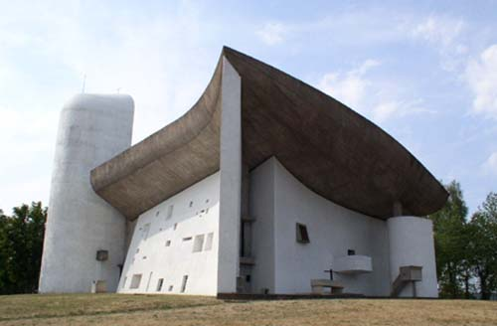
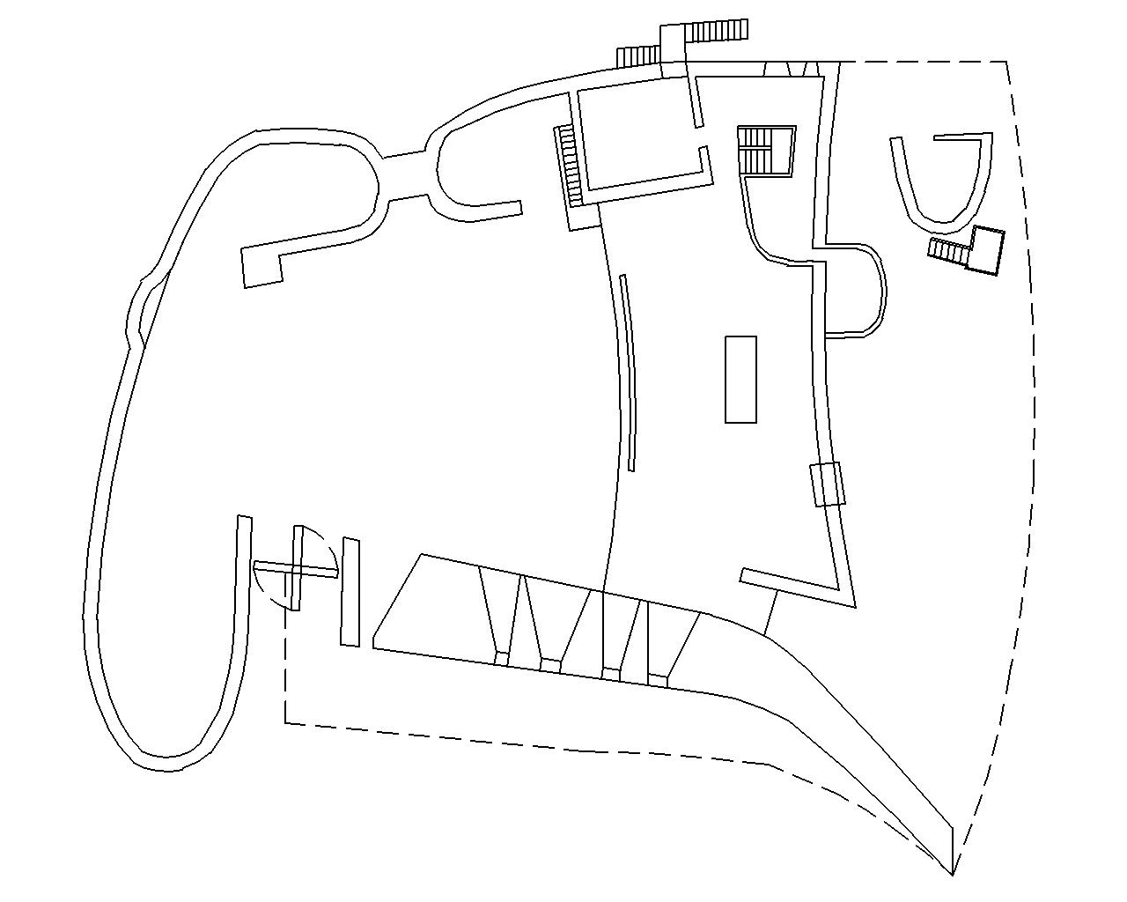
N
دياگرام ارتباطی فضاها
ورودی
اصلی
تمثال
مریم
محراب
ارتباطی
گروه کر
گروه کر
ورودی
فرعی

Slide 17
N
سازماندهی
پلان دارای سازماندهی محوري و خطي بوده وکليه اجزا بر اساس آن چيده شده اند

Slide 18
N
تعادل وتقارن
عروج گوشه ساختمان در مقابل برج ناقوس،حجم رامتعادل کرده است،ولی اين امربازهم باعث ايجاد تقارن نشده است.

Slide 19
N
دياگرام عملكرد فضاها
ورودی
اصلی
تمثال
مريم
محراب
ارتباطی
گروه کر
گروه کر
ورودی
فرعی

Slide 20
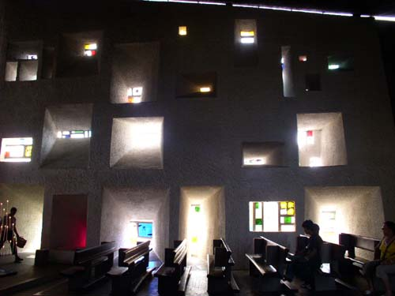
N
تحليل نما
معمار با قراردادن پنجره ها با ابعاد مختلف در بالا و پايين ديوار، بازی نور را نمايش داده وهمچنين با استفاده از ضخامت ديوار وشيبی که در ديوار پنجره بوجود آورده ، نوررا بصورت کنترل شده به داخل هدايت می کند .

Slide 21
N
سلسله مراتب فضایی
باز
نیمه باز
بسته

Slide 22
N
حرکت
محور طولی بنا
محور تقاطع
مسير منتهی به بنا

Slide 23
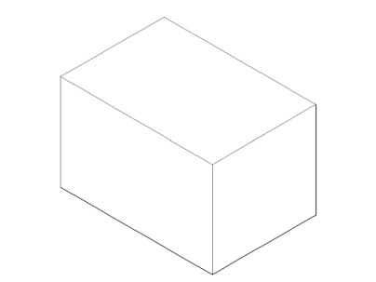
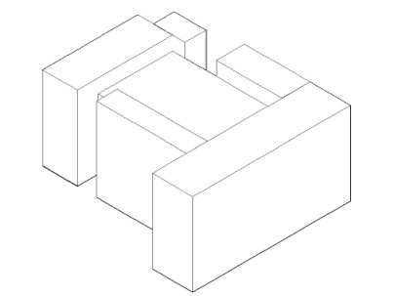
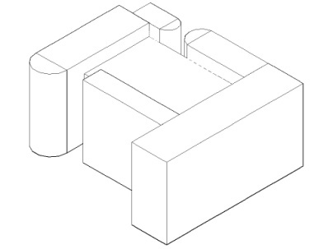
N
بررسی احجام پایه

Slide 24
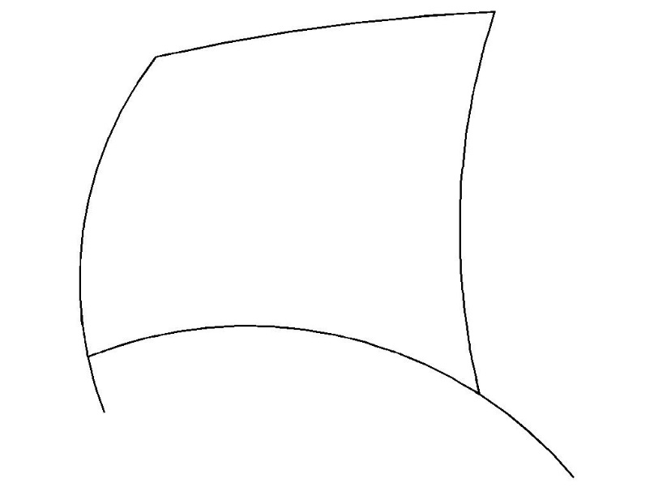
N
هندسه پلان

